Slide 1
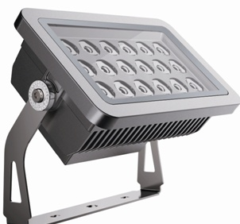
【 型号:F2222A 】
概述
防水： 1.使用防水透气螺塞，平衡内外压差，避免热胀冷缩时吸进水气，出现凝结现象； 2.密封圈采用进口耐老化硅橡胶原料； 2.防护等级IP66/IP67可选。 防雷: 设计中采用针对感应雷击及静电（ESD) 的专用防护元件，器件性能符合IEC61000-4(Level4)的检测标准。突波电流（Peak Current)最高可达3000A(8/20μS) 。 宽范围的输入电压：全电压，100～240VAC±10%，设计优点: 1.全电压设计，适合世界及中国各地区电压尤其适合电压起伏较大的地区,全电压能保证LED灯具的亮度及寿命。 2 .全电压设计的灯具，可减少外部电源接线及电源防水的问题，使LED产品及系统安装成本低，节省安装成本;安装方便快速，保证LED 产品及系统的质量。 | 结构: 1.根据LED散热特性，合理的散热通路设计，使LED的热量快速通过灯具结构传导出来，保证LED发光效率及使用寿命； 2.精心设计的U型安装支架，通过刻度盘来精确调节纵向角度,可以调节灯具投射角度，安装方便快捷。 光学:采用四合一RGBW LED，能够调出全白光系列(6000K、5000K、4000K、3000K、2200K)及各种不同彩色光（水蓝色、天蓝色、淡紫色、淡绿色、琥珀色、水红色）,混光更均匀，白色效果更纯正。 控制方式：采用标准DMX512（1990）协议控制，1670万种RGB合成真彩色，实现同步、追逐、流水等变化。 应用场所：广场、公园及雕塑橱窗、标志物、桥梁、建筑立面照明、景区景观照明。

Slide 2
技术参数
产品型号 | F2222 A 系列
光源 | CREE、OSRAM
单颗LED功率 | 4W
LED寿命 | 5万小时
LED数量 | 18颗
LED 颜色（全彩） | 4合1红绿蓝白，4合1红绿蓝中性白
光束角(FWHM) | 12°/15°/20°/30°/40°/55°/30*15°/50*30°
外壳材质 | 压铸铝，银灰色静电喷塑表面处理
玻璃材质 | 8mm 钢化超白透明玻璃
输入电源 | 100～240VAC±10%，50/60Hz；DC36V
LED驱动方式 | 350mA 恒流驱动
系统功率 | 88W
防雷击ESD保护 | IEC61000-4（Level 4)
防护等级 | IP66/IP67
电缆线 | 3*1.0mm² 橡胶线（高压）；2*1.0mm² 橡胶线（低压）
信号线 | 超五类SFTP双屏蔽4对双绞线
控制 | DMX512（1990）
电气安全等级 | I类(高压）；III类（低压）
环境温度 | -20℃~+55 ℃(Ta+10℃)
功率因数（PF） | 0.95
冷启动电流（Max) | 26A
净重 | 6.2KG

Slide 3
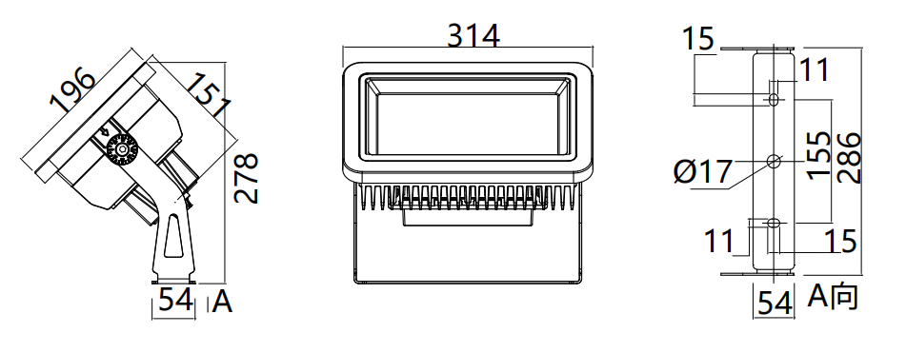
灯具处尺寸（mm)

Slide 4
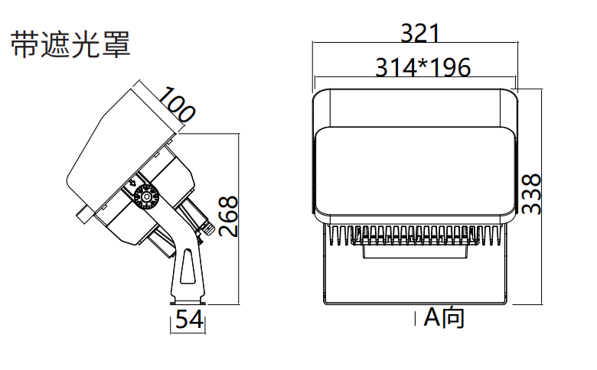
灯具处尺寸（mm)

Slide 5
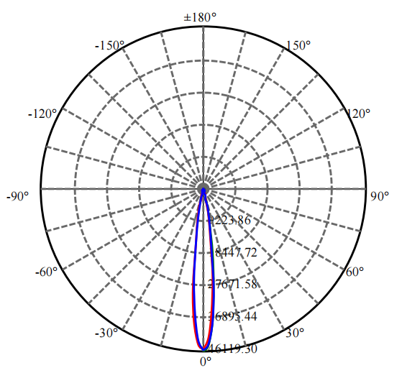
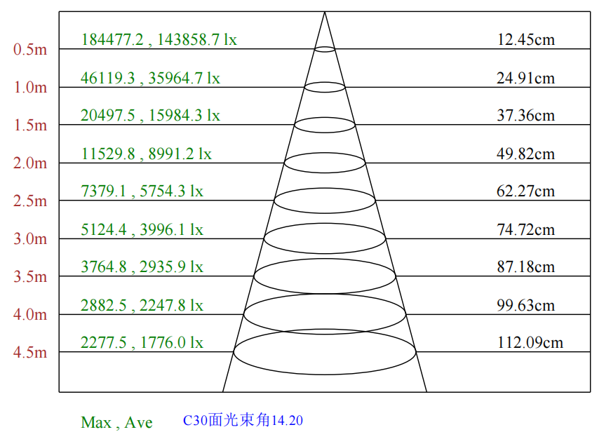
配光曲线
F2222A-18-36DC-RC-Y（12-XL-18RGBWN-C，CT）
颜色 | 总输出（流明） | 功率（瓦特）
中性白 | 4025 | 69.5

Slide 6
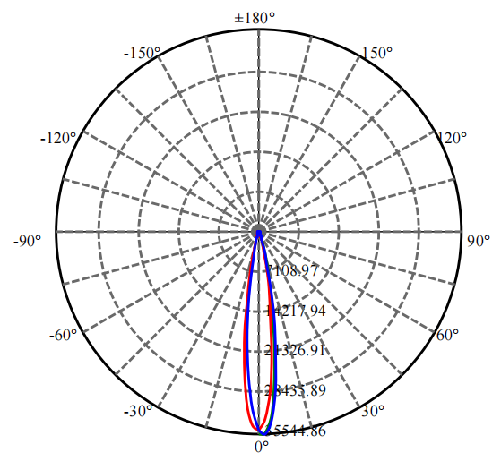
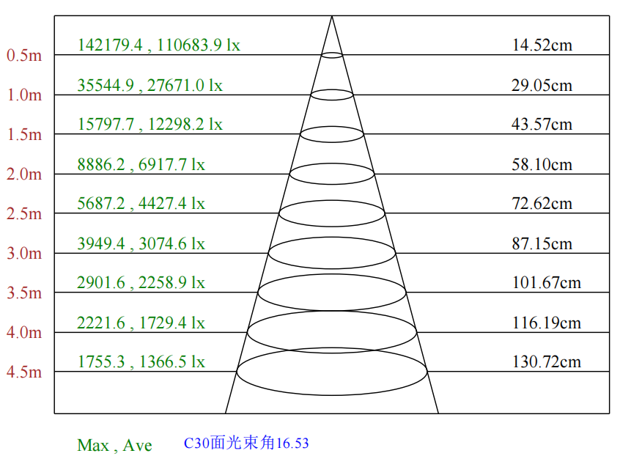
配光曲线
F2222A-18-36DC-RC-Y（15-XL-18RGBWN-C，CT）
颜色 | 总输出（流明） | 功率（瓦特）
中性白 | 4146 | 69.5

Slide 7
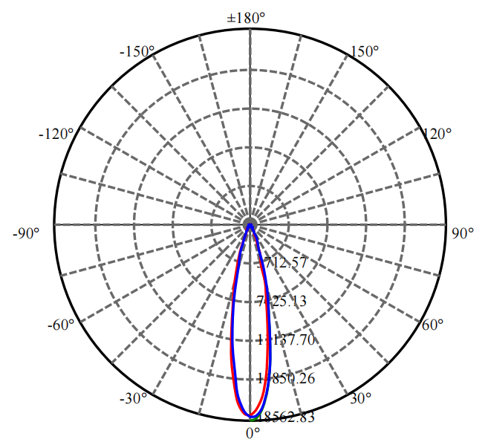
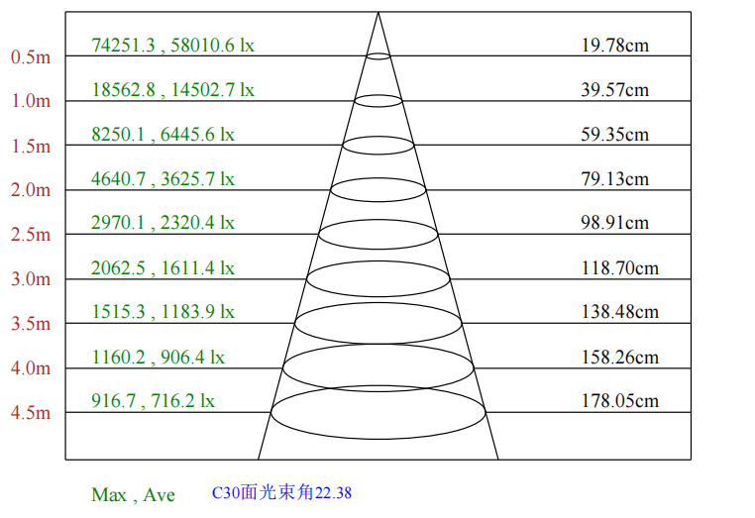
配光曲线
F2222A-18-36DC-RC-Y（20-XL-18RGBWN-C，CT）
颜色 | 总输出（流明） | 功率（瓦特）
中性白 | 4067 | 69.5

Slide 8
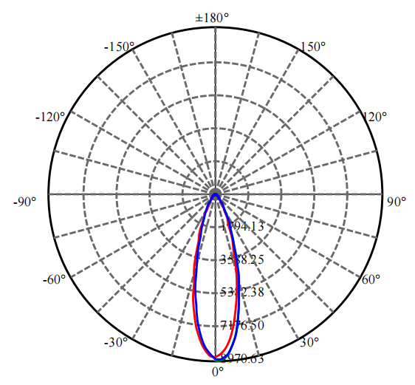
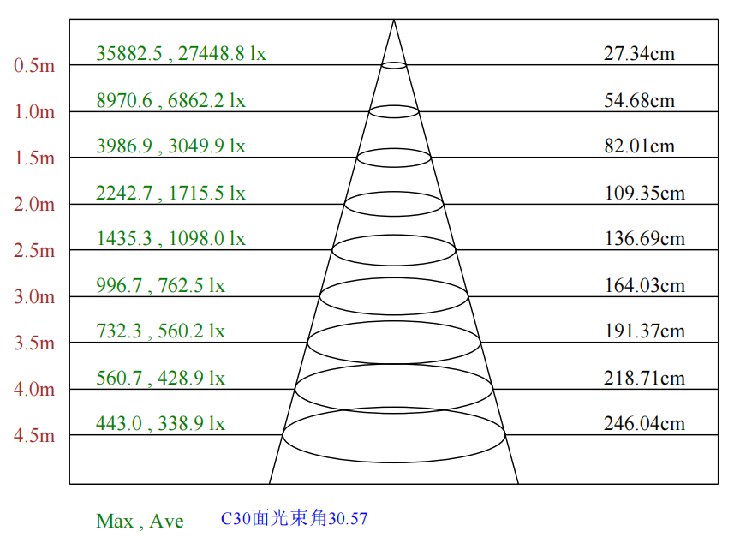
配光曲线
F2222A-18-36DC-RC-Y（30-XL-18RGBWN-C，CT）
颜色 | 总输出（流明） | 功率（瓦特）
中性白 | 3488 | 69.5

Slide 9
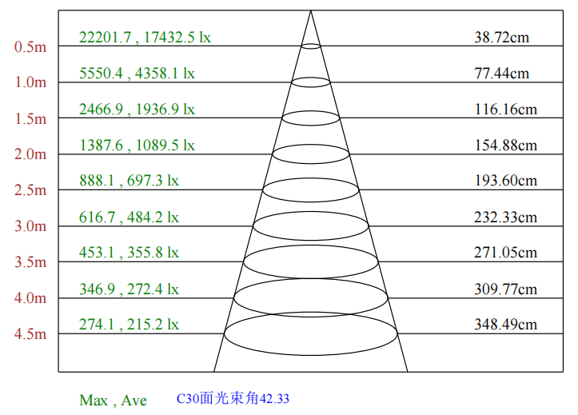
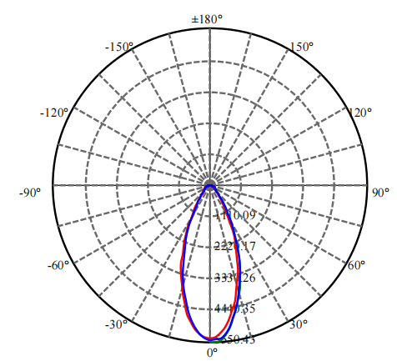
配光曲线
F2222A-18-36DC-RC-Y（40-XL-18RGBWN-C，CT）
颜色 | 总输出（流明） | 功率（瓦特）
中性白 | 3772 | 69.5

Slide 10
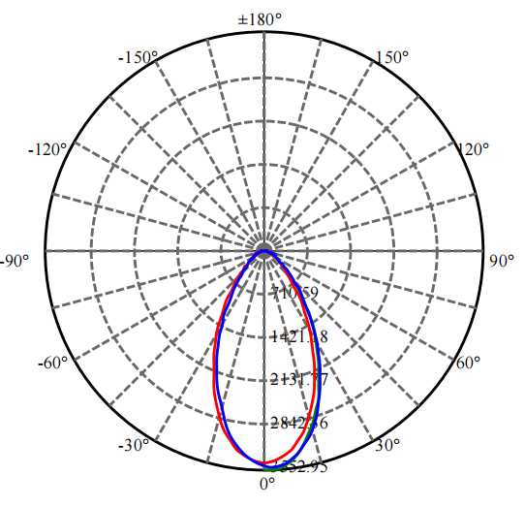
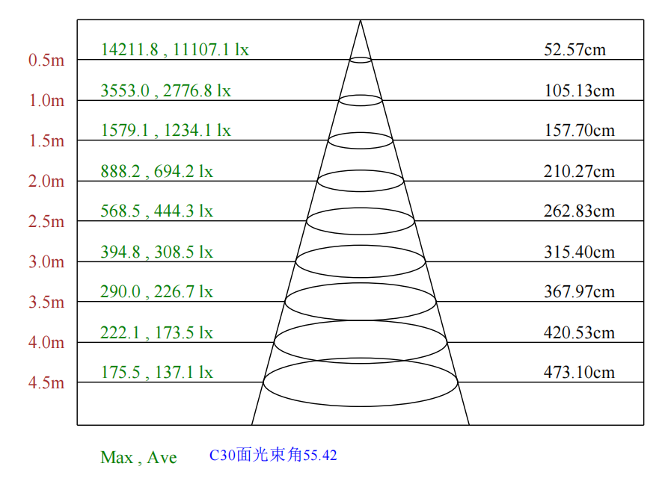
配光曲线
F2222A-18-36DC-RC-Y（55-XL-18RGBWN-C，CT）
颜色 | 总输出（流明） | 功率（瓦特）
中性白 | 3757 | 69.5

Slide 11
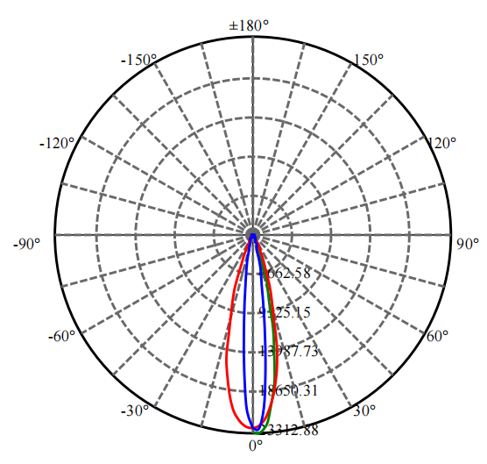
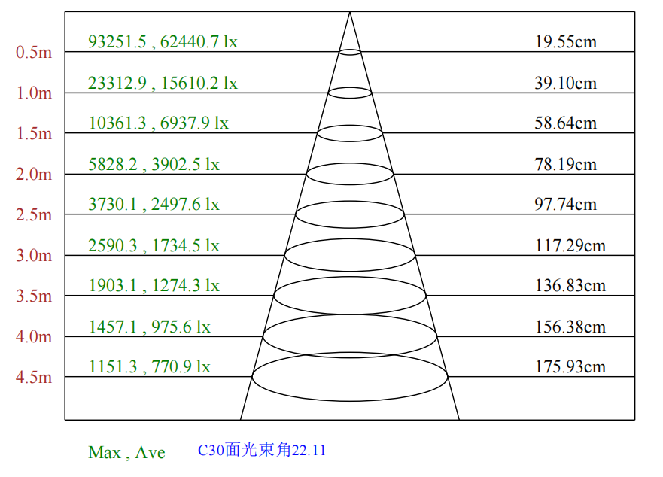
配光曲线
F2222A-18-36DC-RC-Y（3015-XL-18RGBWN-C，CT）
颜色 | 总输出（流明） | 功率（瓦特）
中性白 | 4097 | 69.5

Slide 12
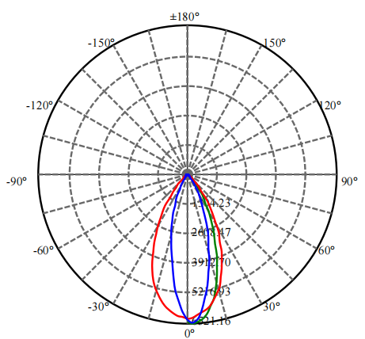
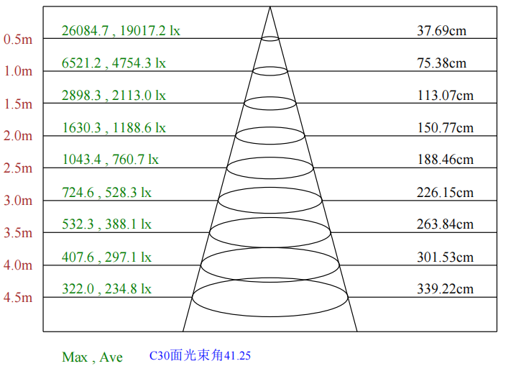
配光曲线
F2222A-18-36DC-RC-Y（5030-XL-18RGBWN-C，CT）
颜色 | 总输出（流明） | 功率（瓦特）
中性白 | 3420 | 69.5

